Slide 1
「強化社會安全網計畫」
策略三工作執行概況
與心理衛生社工服務流程
心理及口腔健康司
108年7月1日

Slide 2
報告大綱
壹、社安網計畫策略三執行重點
貳、108年度計畫執行成效
  －經費運用
  －社工人力進用及參訓
  －心理衛生社工訪視服務
  －精照系統功能增修及介接
叁、未來工作重點
  －跨部會資訊系統介接
  －心理衛生社工專業知能訓練
  －曾經在案個案納入服務規劃
Notes:
本次會議目標主要和大家說明心理衛生社工的服務流程、服務內容，
在社安網社政與衛政的合作機制
在服務流程中每個階段會對應到的表單，
這些表單在11/5號函頒後，到11/14為止蒐集的相關回饋意見，在本次會議做一併報告
表已經經過函頒，請大家就目前表單使用，我們未來會滾動式檢討
本次會議希望大家就工作流程、工作內容、服務對象、表單流程使用上不清楚的提出疑問
針對問題的細部選項，我們將會在12月中旬、明年3月、明年9月辦理教育訓練
會把表單評估教學納入課程內容

Slide 3
壹、社安網計畫策略三執行重點

Slide 4
保護資訊系統與精照系統介接
-家庭暴力案件
通報案件(120,002件)
相對人－
成人保護案件受案評估摘要 (98,129人)
合併精照個案
(標的服務對象)
保護令核發(15,881件)
加害人處遇(3,206件)

Slide 5
社區心理衛生服務模式
服務對象
暴力傾向精神病人(合併自殺企圖、家庭暴力及性侵害)
--約1萬人
護送就醫
關懷訪視
一般精神病人
(出院及社區滋擾者)
--約14萬人(一、二級個案約3萬5千人)
關懷訪視
社區照護品質
提升方案
高風險人口群
(孕產婦、兒童、青少年、老人、多重疾病個案等)
一般民眾
心理衛生教育
24小時諮詢專線
心理諮商
心理衛生宣導
家庭及社會功能
評估與處置
危機處理
心理健康
促進方案
護送就醫
社會福利及保護
服務資源轉介
24小時諮詢專線
心理諮商
憂鬱症篩檢
服
務
項
目
服務人力
心理衛生社工
106人(1:100)
目標負荷比1:25
關懷訪視員
99人(1:360)
目標負荷比1:80
專案人力
衛生所心理師
公共衛生護士
公共衛生護士
衛生所心理師
醫療照護
急診、強制住院、全日住院、日間留院、強制社區治療、社區精神復健、居家治療、心理諮商、心理諮詢、加害人處遇、相對人預防性服務方案
社區支持
居家喘息、居家服務、家庭托顧、日間照顧、小規模多機能、團體家屋、會所(club)、長期照顧、職業訓練、就業輔導

Slide 6
心理衛生各類服務人力一覽表
 | 社區關懷 訪視員 | 自殺關懷 訪視員 | 心理衛生 社工 | 處遇協調 社工 | 毒防中心 個案管理員
107年補助訪視/個管人力 | 99人 | 126人 | 106人 社工94人 督導12人 | 41人 (均為社工) | 399人 個管346人 督導53人
服務 個案數 | 35,000人 | 30,000人次 | 10,000人 同時2,500曾經7,500 | 11,000人 | 40,000人
案量比 | 1:350 | 1:240 | 1:25 | 1:270 | 1:100
108年補助訪視/個管人力 | 99人 | 126人 | 203人 社工184人 督導19人 | 56人 社工48人 督導8人 | 607人 社工536人 督導71人
109年預估 補實人數 | -- | -- | 283人 社工248人 督導35人 | 88人 社工66人 督導22人 | 600人 社工525人 督導75人

Slide 7
社安網計畫策略3
整合加害人合併精神疾病與自殺防治服務
補助縣市衛生局心理衛生社工人力，深化社區精神病人關懷訪視服務
家庭
評估
多元需求評估
資源
連結
精神疾病及自殺風險評估
網絡
合作
暴力風險評估
心理衛生社工
定期評估暴力風險及保護性案件再犯風險
建立社政衛政網絡合作機制
心衛社工及保護性社工視案家需求進行共訪
病情變化監測及自殺風險評估
串聯社區服務方案
，周延服務面向，追蹤轉介後情形
家庭關係及功能評估
避免疾病或家庭問題持續惡化
定期評估家庭、經濟、就業
、居住及社福等多元需求

Slide 8
貳、108年度計畫執行成效
－經費運用

Slide 9
社安網計畫策略三補助經費執行率1/3
(至108年6月－直轄市52.09%／全國61.58%)
縣市別 | 財力等級 | 107年度 |  |  | 108年度
 |  | 核定 補助經費(千元) | 實支數(千元) | 實支率(％) | 申請 補助經費(千元) | 核定 補助經費(千元) | 核定率(％) | 第一期款
 |  |  |  |  |  |  |  | 撥付數(千元) | 實支率(％)
臺北市 | 1 | 1,334 | 1,035 | 77.59 | 3,422 | 2,234 | 65.28 | 1,117 | 69.53
新北市 | 2 | 1,638 | 14 | 0.85 | 4,468 | 4,028 | 90.15 | - | 20.28
桃園市 | 2 | 1,101 | 164 | 14.90 | 2,742 | 2,742 | 100 | 1,371 | 50.24
臺中市 | 2 | 2,080 | 470 | 22.60 | 4,848 | 4,174 | 86.10 | - | 57.48
臺南市 | 3 | 3,585 | 213 | 5.94 | 8,812 | 5,799 | 65.81 | 2,900 | 69.68
高雄市 | 3 | 3,033 | 1,414 | 46.62 | 11,974 | 11,816 | 98.68 | 5,908 | 49.52

Slide 10
社安網計畫策略三補助經費執行率2/3
(至108年6月－3、4級縣市62.81%／全國61.58%)
縣市別 | 財力等級 | 107年度 |  |  | 108年度
 |  | 核定 補助經費(千元) | 實支數(千元) | 實支率(％) | 申請 補助經費(千元) | 核定 補助經費(千元) | 核定率(％) | 第一期款
 |  |  |  |  |  |  |  | 撥付數(千元) | 實支率(％)
新竹縣 | 3 | 2,149 | 78 | 3.63 | 3,250 | 3,250 | 100.00 | 1,625 | 52.49
基隆市 | 3 | 1,651 | 1,114 | 67.47 | 3,386 | 2,498 | 73.77 | 1,249 | 53.71
新竹市 | 3 | 1,467 | 1,049 | 71.51 | 2,091 | 1,843 | 88.14 | 922 | 84.21
嘉義市 | 3 | 1,467 | 1,231 | 83.91 | 2,183 | 2,183 | 100.00 | 1,092 | 83.13
金門縣 | 3 | 825 | 355 | 43.03 | 1,088 | 931 | 85.57 | 466 | 99.96
宜蘭縣 | 4 | 2,976 | 513 | 17.24 | 4,123 | 4,123 | 100.00 | 2,062 | 50.89
彰化縣 | 4 | 4,378 | 2,316 | 52.90 | 7,946 | 7,946 | 100.00 | 3,973 | 41.73
南投縣 | 4 | 3,252 | 860 | 26.45 | 6,086 | 4,596 | 75.52 | 2,298 | 81.33
雲林縣 | 4 | 3,826 | 2,434 | 63.62 | 5,581 | 5,581 | 100.00 | 2,791 | 75.29

Slide 11
社安網計畫策略三補助經費執行率3/3
(至108年6月－5級縣市69.21%／全國61.58%)
縣市別 | 財力等級 | 107年度 |  |  | 108年度
 |  | 核定 補助經費(千元) | 實支數(千元) | 實支率(％) | 申請 補助經費(千元) | 核定 補助經費(千元) | 核定率(％) | 第一期款
 |  |  |  |  |  |  |  | 撥付數(千元) | 實支率(％)
苗栗縣 | 5 | 3,669 | 170 | 4.63 | 6,257 | 6,257 | 100.00 | 3,129 | 37.48
嘉義縣 | 5 | 2,623 | 1,014 | 38.66 | 6,257 | 6,257 | 100.00 | 3,129 | 68.08
屏東縣 | 5 | 4,435 | 2,373 | 53.51 | 8,201 | 8,201 | 100.00 | 4,101 | 77.23
臺東縣 | 5 | 3,669 | 1,632 | 88.99 | 5,626 | 5,626 | 100.00 | 2,813 | 88.80
花蓮縣 | 5 | 3,301 | 2,108 | 63.86 | 4,996 | 4,996 | 100.00 | 2,498 | 74.75
澎湖縣 | 5 | 771 | 392 | 50.84 | 868 | 858 | 98.85 | 429 | 100
連江縣 | 5 | 679 | 0 | 0.00 | 1,042 | 785 | 75.34 | 393 | 38.22

Slide 12
貳、108年度計畫執行成效
－社工人力進用及參訓

Slide 13
社安網計畫策略三人力進用情形
(至108.6.5)
 |  | 107年 核定補助 人數(人) | 108年 核定補助 人數(人) | 已進用 人數 (人) | 進用率(%) |  | 尚未進用 人力縣市
 |  |  |  |  | 人數 | 人月數
心理 衛生 | 社工 | 94 | 184 | 94 | 51.09 | 37.68 | 新竹縣
 | 督導 | 12 | 19 | 8 | 42.11 | 37.72 | 新北市、基隆市 南投縣、苗栗縣雲林縣
處遇 協調 | 社工 | 41 | 48 | 29 | 60.42 | 57.64 | 新北市、彰化縣苗栗縣、連江縣
 | 督導 | 0 | 8 | 3 | 37.50 | 29.17 | 新北市、台中市台南市、基隆市苗栗縣
合計 |  | 147 | 259 | 134 | 51.74 | 41.12

Slide 14
心理衛生社工及督導進用情形
(更新至108.6.5)1/2
縣市 | 107.12進用數 |  | 108核定數 |  |  | 108.6進用數 |  |  | 108.6進用率
 | 社工(人) | 督導 (人) | 社工(人) | 督導(人) | 人月數 | 社工(人) | 督導(人) | 人月數 | 人數 | 人月數
臺北市 | 6 | 1 | 23 | 3 | 312 | 10 | 2 | 62 | 46% | 20%
新北市 | 1 | 0 | 20 | 2 | 264 | 6 | 0 | 20 | 27% | 8%
宜蘭縣 | 1 | 0 | 4 | 0 | 48 | 1 | 0 | 6 | 25% | 13%
基隆市 | 0 | 0 | 4 | 1 | 60 | 1 | 0 | 2 | 20% | 3%
桃園市 | 0 | 1 | 10 | 1 | 132 | 3 | 1 | 21 | 36% | 16%
新竹縣 | 0 | 0 | 4 | 0 | 48 | 0 | 0 | 0 | 0% | 0%
苗栗縣 | 0 | 0 | 5 | 1 | 72 | 2 | 0 | 8 | 33% | 11%
新竹市 | 1 | 0 | 2 | 0 | 24 | 1 | 0 | 6 | 50% | 25%
臺中市 | 2 | 0 | 18 | 2 | 240 | 14 | 1 | 51 | 75% | 21%
彰化縣 | 1 | 1 | 11 | 2 | 156 | 2 | 0 | 17 | 15% | 11%
南投縣 | 3 | 0 | 5 | 1 | 72 | 3 | 0 | 18 | 50% | 25%

Slide 15
心理衛生社工及督導進用情形
(更新至108.6.5)2/2
縣市 | 107.12進用數 |  | 108核定數 |  |  | 108.6進用數 |  |  | 108.6進用率
 | 社工(人) | 督導 (人) | 社工(人) | 督導(人) | 人月數 | 社工(人) | 督導(人) | 人月數 | 人數 | 人月數
雲林縣 | 4 | 0 | 6 | 1 | 84 | 6 | 0 | 25 | 86% | 30%
嘉義縣 | 1 | 0 | 6 | 0 | 72 | 4 | 0 | 17 | 67% | 24%
嘉義市 | 1 | 0 | 3 | 0 | 36 | 3 | 0 | 11 | 100% | 31%
臺南市 | 3 | 1 | 16 | 2 | 216 | 11 | 2 | 43 | 72% | 20%
高雄市 | 12 | 0 | 29 | 2 | 372 | 12 | 1 | 73 | 42% | 20%
屏東縣 | 4 | 1 | 8 | 1 | 108 | 7 | 1 | 37 | 89% | 34%
花蓮縣 | 2 | 0 | 4 | 0 | 48 | 2 | 0 | 12 | 50% | 25%
臺東縣 | 3 | 0 | 5 | 0 | 60 | 5 | 0 | 24 | 100% | 40%
澎湖縣 | - | - | - | - | - | - | - | - | - | -
金門縣 | 1 | 0 | 1 | 0 | 12 | 1 | 0 | 6 | 100% | 50%
連江縣 | - | - | - | - | - | - | - | - | - | -

Slide 16
處遇協調社工及督導進用情形
(更新至108.6.5)1/2
縣市 | 107.12進用數 |  | 108核定數 |  |  | 108.6進用數 |  |  | 108.6進用率
 | 社工(人) | 督導 (人) | 社工(人) | 督導(人) | 人月數 | 社工(人) | 督導(人) | 人月數 | 人數 (%) | 人月數(%)
臺北市 | 1 | 1 | 4 | 1 | 60 | 0 | 1 | 11 | 20.00 | 18.33
新北市 | 0 | 0 | 4 | 1 | 60 | 0 | 0 | 0 | 0.00 | 0.00
宜蘭縣 | 0 | 0 | 2 | 0 | 24 | 1 | 0 | 2 | 50.00 | 8.33
基隆市 | 2 | 0 | 2 | 1 | 36 | 2 | 0 | 12 | 66.67 | 33.33
桃園市 | 1 | 0 | 2 | 0 | 24 | 0 | 0 | 3 | 0.00 | 12.50
新竹縣 | 0 | 0 | 2 | 0 | 24 | 2 | 0 | 5 | 100.00 | 20.83
苗栗縣 | 0 | 0 | 2 | 1 | 36 | 0 | 0 | 0 | 0.00 | 0.00
新竹市 | 2 | 0 | 2 | 0 | 24 | 2 | 0 | 12 | 100.00 | 50.00
臺中市 | 1 | 0 | 4 | 1 | 60 | 4 | 0 | 15 | 80.00 | 25.00
彰化縣 | 1 | 0 | 2 | 1 | 36 | 0 | 1 | 6 | 33.33 | 16.67
南投縣 | 2 | 0 | 2 | 1 | 36 | 1 | 1 | 13 | 66.67 | 36.11

Slide 17
處遇協調社工及督導進用情形
(更新至108.6.5)2/2
縣市 | 107.12進用數 |  | 108核定數 |  |  | 108.6進用數 |  |  | 108.6進用率
 | 社工(人) | 督導 (人) | 社工(人) | 督導(人) | 人月數 | 社工(人) | 督導(人) | 人月數 | 人數 (%) | 人月數(%)
雲林縣 | 2 | 0 | 2 | 0 | 24 | 2 | 0 | 12 | 100.00 | 50.00
嘉義縣 | 2 | 0 | 2 | 0 | 24 | 2 | 0 | 12 | 100.00 | 50.00
嘉義市 | 2 | 0 | 2 | 0 | 24 | 2 | 0 | 12 | 100.00 | 50.00
臺南市 | 1 | 0 | 3 | 1 | 48 | 1 | 0 | 6 | 25.00 | 12.50
高雄市 | 2 | 0 | 2 | 0 | 24 | 2 | 0 | 12 | 100.00 | 50.00
屏東縣 | 1 | 0 | 2 | 0 | 24 | 2 | 0 | 11 | 100.00 | 45.83
臺東縣 | 2 | 0 | 2 | 0 | 24 | 2 | 0 | 12 | 100.00 | 50.00
花蓮縣 | 2 | 0 | 2 | 0 | 24 | 2 | 0 | 12 | 100.00 | 50.00
澎湖縣 | 1 | 0 | 1 | 0 | 12 | 1 | 0 | 6 | 100.00 | 50.00
金門縣 | 1 | 0 | 1 | 0 | 12 | 1 | 0 | 6 | 100.00 | 50.00
連江縣 | 0 | 0 | 1 | 0 | 12 | 0 | 0 | 0 | 0.00 | 0.00

Slide 18
社安網計畫策略三徵才公告情形
(至108.6.5)
徵才網站名稱 | 網路徵才公告統計
 | 衛生局 | 縣市 政府 | 人事 總處 | 社工 專協 | 社工 學協會 | 其他 | 備註
心理衛生社工 (縣市數) | 13 | 6 | 9 | 6 | 1 | 3 | 臺北：臉書、社工Line群 桃園：助人工作人力資源分享區、醫務社工協會、心理衛生學會 高雄：臉書學校系友會、社工社團 連江：馬祖資訊網
處遇協調社工 (縣市數) | 7 | 1 | 1 | 2 | 1 | 2

Slide 19
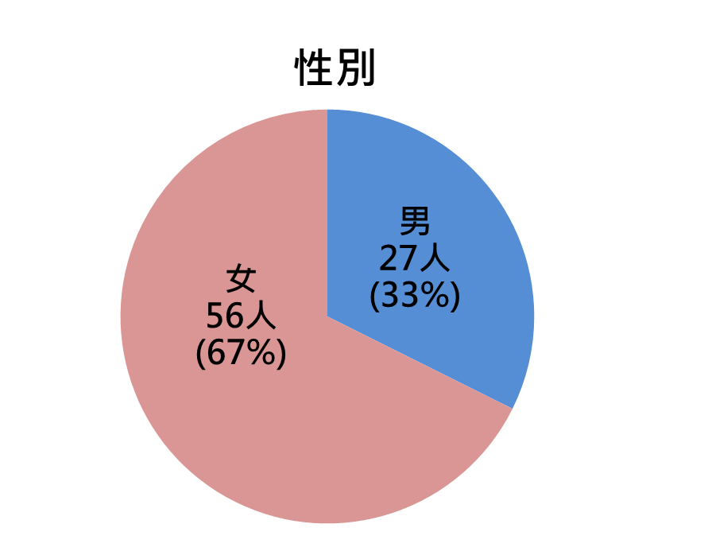
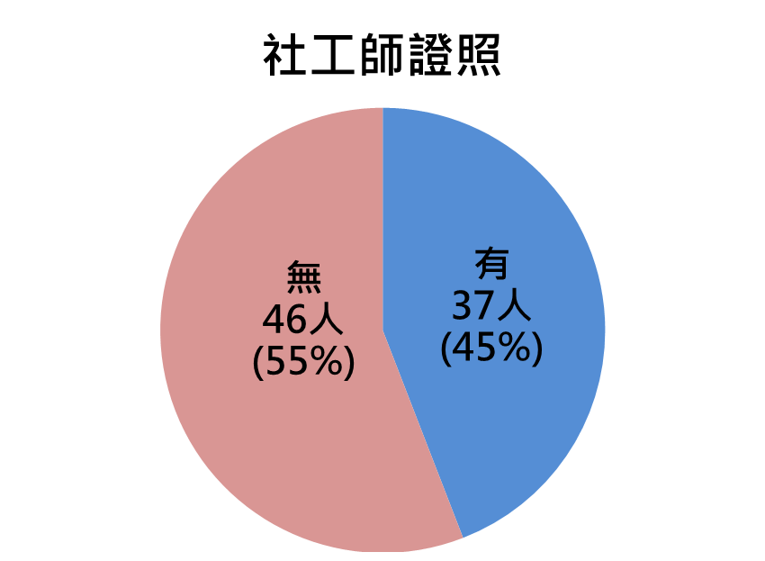
心理衛生社工及督導背景(至108.6.5)
各縣市政府衛生局進用心理衛生社工及督導102人(進用率50.2%)；與107年底51人相較增加51人(+100%)

Slide 20
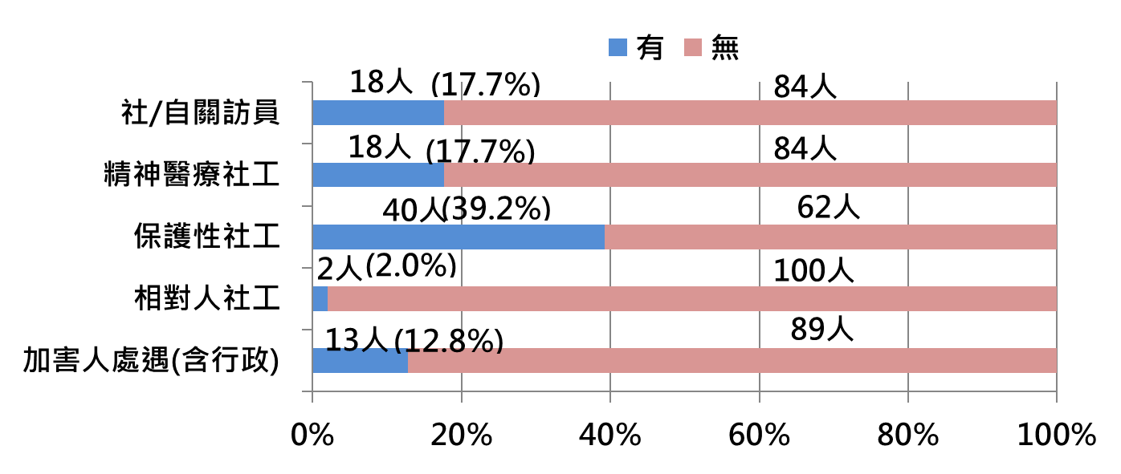
心理衛生社工及督導經歷分析(至108.6.5)
102位心理衛生社工及督導之經歷，以具保護性社工最多(39.2%)，關訪員(17.7%)及精神醫療社工(17.7%)次之

Slide 21
心理衛生社工及督導參訓狀況
Level 1、Level 2
Level 1 教育訓練完訓率50.9%
Level 2 教育訓練完訓率52.9%
49.1%
47.1%
未參訓原因：於3月底到職、與輔導團或其他重大會議撞期、業務考量分批調訓等。
資料日期：108.6.5，共102位心衛社工及督導填答

Slide 22
社安網計畫策略三人力縣市培訓狀況
(截至107年底)
縣市 | 場次
花蓮縣 | 13
臺東縣 | 12
臺南市、高雄市 | 10
臺北市 | 9
嘉義縣 | 8
彰化縣 | 6
雲林縣 | 5
桃園市 | 4
南投縣 | 3
基隆市、澎湖縣、 嘉義市、金門縣 | 2
屏東縣、新竹市 | 1
新北市、臺中市、宜蘭縣、新竹縣、苗栗縣 | －
合計 | 90
衛生局自辦課程90場次
  臺南市、新竹縣：精神科病房觀摩見習計畫
  桃園市：家庭動力評估及處遇
  嘉義市：動機式晤談法

Slide 23
貳、108年度計畫執行成效
－心理衛生社工訪視服務

Slide 24
心理衛生社工目前服務對象
  精神照護系統與保護資訊系統串接同時在案1,264人
    占保護資訊系統個案2.27%
    占精神照護系統個案
    0.9%
  合併性侵害案件個案
    以判決確定之個案為服務對象。
108年5月31日在案人數
保護資訊系統服務在案人數55,626
精神照護資訊管理系統服務在案人數140,843
同時在案
1,264

Slide 25
社區精神病人服務分流
社區一般民眾
衛生所或
心衛中心
社政、教育、勞政、警政、消防等
社區及網絡民間團體
矯正機關
有心理衛生需求者
轉介就醫／
出院時依法通報
醫療機構
衛生局
評估
不符合
收案標準
回復原通報機關(構)
發現疑似精神個案
轉介精神照護體系
進行評估
符合收案標準
保護資訊系統
兒少高風險家庭個管平台
脆弱家庭個案管理平台
自殺防治通報系統
替代治療作業管理系統
系統
介接
社會安全網
線上求助平台
精神照護
資訊管理系統
責任通報案件
轉介社福中心
通報家防中心
經系統介接勾稽比對
分流、分級管理
分流→
精神疾病合併保護性議題個案
(含同時在案、曾經在案個案)
心理衛生社工
精神疾病未合併保護性議題個案
關懷訪視員／公共衛生護士

Slide 26
心理衛生社工服務流程
經系統介接勾稽比對
分流、分級管理
精神疾病合併保護性議題個案
(含同時在案、曾經在案個案－心理衛生社工)
個案保護性議題開案
精神疾病未合併保護性議題個案
關懷訪視員／公共衛生護士
個案初次評估表
(個案風險評估、分級及依據分級結果訂定個案處遇計畫)
依家訪要點
分級管理
一、二級個案
關懷訪視員
三、四級個案
公共衛生護士
定期訪視追蹤(至少三個月)
1.個案紀錄表 2.個案定期評估表
3.轉介表、轉介回復表及轉介情形追蹤表
適時連結社政、醫療等相關資源
依級數所訂頻率
定期追蹤關懷
定期訪視追蹤紀錄單
原訪員：依個案狀況評估級數
新訪員：個案應列為1級
同時在案個案
1.性侵害評估小組評估結案且多元需求已被滿足
2.家暴安全網平台會議評估結案且多元需求已被滿足
曾經在案個案
多元需求已被滿足
回歸一般精神病人
關懷訪視體系
個案討論會
結案評估
自心理衛生社工
結案(結案紀錄表)
符合
精神個案結案標準
個案討論會
結案評估
結案
結案紀錄表

Slide 27
心理衛生社工訪視結果(至108年6月)
 | A | B | C | 未評
人數 | 10 | 114 | 1,024 | 649
百分比 | 0.56 | 6.38 | 57.30 | 36.32
 | 同時 在案 | 已派案 |  |  | 涵蓋率
 |  | 同時 在案 | 曾經 在案 | 合計
人數 | 2,412 | 1,203 | 584 | 1,787 | 49.88
百分比 |  | 67.32 | 32.68 | 100
 | 初次評估未完成 | 服務中 | 結案
人數 | 507 | 983 | 307
百分比 | 28.37 | 55.01 | 17.18

Slide 28
貳、108年度計畫執行成效
－精照系統功能增修及介接

Slide 29
資訊系統介接
現行介接：提供身分註記，以利了解服務對象是否為合併多重問題個案
  保護資訊系統：註記是否為精神照護、自殺通報個案
  精神照護資訊系統：註記是否為保護性事件加害人或被害人
新增介接：分別提供保護性社工及心衛社工相關重要資訊，有助於降低暴力風險及建立預警機制，由保護性社工及心衛社工共同訂定家庭服務計畫
保護資訊系統
  兩造關係、受暴類型、結案日期、家暴事件促發因素、性侵再犯風險等級資訊
精神照護資訊系統
自殺防治通報系統
  精神照護級數、自殺通報次數
  暴力風險、自殺風險等級

Slide 30
叁、未來工作重點
－跨部會資訊系統介接

Slide 31
精照系統與其他系統資訊串接
系統/表單名稱 | 欄位
全國身心障礙福利資訊整合平台 | 1.障礙別 2. ICD代碼 3.障礙等級 4.鑑定日期 | 已串接
弱勢ｅ關懷全國 社福資源整合系統 | 1.個案本人低收/中低收入戶身分及社福補助情形 2.如個案為戶長，可串接其他家戶人口的社福補助情形 | 已串接
毒防中心 案件管理系統 | 1.是否列管 2.施用毒品名稱 3.最後一次追輔時間 4.毒防中心窗口 | 已串接
第三、四級毒品 行政裁罰系統 | 1.查獲日期 2.施用毒品種類 | 已串接
出入境查詢 | 1.出境/入境狀態(無資料/出境/入境) 2.出境/入境日期 | 建置中
在監在所查詢 | 1.入監所日期 2.出監所日期 3.縮刑後終結日期 | 建置中
刑事資訊整合系統 | 1.前科註記(傷害、竊盜、毒品) 2.前科註記日期 | 建置中

Slide 32
叁、未來工作重點
－心理衛生社工專業知能訓練

Slide 33
心理衛生社工參訓滿意度調查
Level 1及Level 2教育訓練內容對實務有幫助嗎？
Level 1
課程時間太短，講師僅能帶過內容
Level 2
很多已知概念，建議改為介紹不同網絡實際工作內容
覺得Level 2課程非常有幫助
資料日期：108.4.30，共84位心衛社工填答

Slide 34
心理衛生社工課程建議
建議事項 | 課程主題 | 人數 | 百分比
課程主題 | 1. 家族治療、會談技巧、處遇技巧 | 22 | 43%
 | 2. 精神疾病治療及復健(含藥酒癮) | 19 | 37%
 | 3. 精神症狀及暴力危險評估技巧 | 15 | 29%
課程形式 | 增加實務經驗分享（如個案研討、分組討論） | 18 | 35%
其他建議 | 1. 與社政辦共識營 | 2 | 4%
 | 2. 加強在職訓練及頒發工作手冊 | 1 | 2%

Slide 35
酌修Level 2教育訓練課綱1/3
酌修課程類別、課程主題及時數
加強實務案例及處遇技巧
課程類別 | 修正前 | 時數 | 課程類別 | 修正後 | 時數
多重問題個案 | 多重問題合併精神疾病或自殺個案概論 | ２ | 精神疾病與多元議題 | 1.精神疾病與家庭暴力議題 (含家暴加害人類型及成因、親密關係暴力早期辨識指標、相關量表之認識與個案研討) | ２
需求及風險評估( 含表單使用) | 2.加害人類型、成因及處遇 | 3
 |  |  |  | 2.精神疾病與兒少保護議題 (含精神病人親職教養、兒少安全評估、兒虐風險辨識及個案研討) | 2
 | 3.暴力風險評估 (含家暴安全網平台機制) | 3
 | 4.性侵害再犯風險評估 (含性侵害加害人評估小組平台機制) | 2 |  | 3.精神疾病與性暴力議題 (含性侵害再犯風險因子及個案研 討) | 2
 | 5.脆弱家庭風險評估 | 1 |  | 4.精神疾病與家庭脆弱性議題(含社 福中心脆弱家庭服務案件風險類型、風險指標及相關服務介紹) | 2

Slide 36
酌修Level 2教育訓練課綱2/3
酌修課程類別、課程主題及時數
加強實務案例及處遇技巧
課程 類別 | 修正前 | 時數 | 課程 類別 | 修正後 | 時數
需求及風險評估(含表單使用) | 家庭功能狀態評估 | 1 | 社工評估與處遇 | 心理衛生社會工作之角色功能與服務流程(含社政衛政合作機制) | ３
 |  |  |  | 精神疾病家庭之評估與處遇(含評估表之實務運用) | 3
服務網絡資源 應用與 實務 | 1.與網絡合作機制 (含被害人社工) | 1 | 服務網絡資源 應用與 實務 | 服務網絡資源應用與實務 (含社區精神照護、社會福利等資源介紹、資源連結及網絡合作技巧) | 3
 | 2.服務網絡資源應用與實務(含精神照護資源、社會急難救助關懷專案及轉介資源介紹、個案就業轉銜服務及其他相關服務資源轉介應用) | 3

Slide 37
連動修正整合型計畫教育訓練課程
加強公衛護士、自關員、社關員之暴力及家庭脆弱性風險認知及敏感度。
課程類別 | 修正前 | 時數 | 課程類別 | 修正後 | 時數
多重問題個案 | 多重問題合併精神疾病或自殺個案概論 | ２ | 精神 疾病與多元議 題 | 1.精神疾病與家庭暴力議題 (含家暴加害人類型及成因、親密關係暴力早期辨識指標、相關量表之認識與個案研討) | ２
 |  |  |  | 2.精神疾病與兒少保護議題 (含精神病人親職教養、兒少安全評估、兒虐風險辨識及個案研討) | 2
 |  |  |  | 3.精神疾病與家庭脆弱性議題 (含社福中心脆弱家庭服務案件風險類型、風險指標及相關服務介紹) | 2

Slide 38
精神醫療網核心醫院見習計畫
執行規劃：
  規劃於7家分區核心醫院辦理
目的：
  加強對精神疾病症狀之覺察、辨識能力及敏感度
  加強對精神治療及精神照護資源之認識
  提升社工對精神病人及家屬處境需求之認識
預計辦理時程：108年7-12月
見習時數：30小時（約４日）
見習項目：
  精神科病房（急性、慢性病房、日間留院）
  參與精神科團隊會議、醫師查房、個案研討
  機構參訪（精神復健機構或相關協會）
  精神病人家屬團體或家屬座談會

Slide 39
辦理家族治療工作坊
    預計辦理時程：108年9-10月
    執行方式：委託學協會辦理１場次家族治療工作坊
    目的：提升心理衛生社工家庭評估及處遇知能
內容：
  精神疾病家庭特徵之評估及處遇焦點（含互動關係、家庭結構、家庭生命週期、依附關係等）
  家族治療策略與技巧、研讀逐字稿、現場演練等

Slide 40
心理衛生社工執行成果發表會(個案研討會)
    預計執行期間：108年12月
執行方式：
  邀請縣市分享成功案例
  邀請輔導團委員與會回應
  邀請相關網絡單位與會
目的：
  促進跨縣市經驗交流
  提升網絡單位對心理衛生社工之認識，並促進網絡合作

Slide 41
叁、未來工作重點
－曾經在案個案納入服務規劃

Slide 42
心理衛生社工訪視對象
精照系統與保護資訊系統介接，屬兒少保護、家庭暴力及性侵害事件加害人合併精神疾病個案
107年→保護性議題同時在案個案
108年8月1日起→105年以後保護性議題曾經在案個案
  第一階段(108.08~108年底)：納入107年以後保護性議題結案個案
  第二階段(109.01~109年底)：納入105年以後保護性議題結案個案
  將排除已於同時在案階段，同一保護性議題被心衛社工開案且服務之個案
  心衛社工個案經評估開案後，應至少追蹤三個月(含同時在案及曾經在案個案)
  本部將以正式公文函請各縣市衛生局納入曾經在案個案

Slide 43
心理衛生社工訪視對象納入時程
社安網
第一期
計畫核定
納入107年以後保護性議題曾經在案之個案
社安網
第二期
計畫執行
107年~
108年7月31日
109年1月1日~
109年12月31日
107年2月26日
精照系統與保護資訊系統同時在案個案
108年8月1日~
108年12月31日
納入105年以後保護性議題曾經在案之個案
110年起
精照系統、自殺通報與保護資訊系統同時在案

Slide 44
曾經在案個案數量統計
縣市 | 保護性議題曾經在案個案(未來應服務之個案) |  |  | 保護性議題已於同時在案時被心衛社工開案及服務之個案量 | 未出現在同時在案名冊，但目前已被心衛社工服務之個案量
 | 105年度~106年度結案 (109年1月1日起納入服務) | 107年度後結案(108年8月1日起納入服務) | 合計
臺北市 | 1276 | 700 | 1976 | 22 | 82
新北市 | 1334 | 740 | 2074 | 5 | 39
桃園市 | 352 | 387 | 739 | 18 | 16
臺中市 | 601 | 810 | 1411 | 42 | 47
臺南市 | 819 | 290 | 1109 | 7 | 23
高雄市 | 1051 | 1049 | 2100 | 46 | 35
宜蘭縣 | 207 | 88 | 295 | 0 | 1
新竹縣 | 128 | 96 | 224 | 0 | 0
苗栗縣 | 242 | 95 | 337 | 1 | 7
彰化縣 | 473 | 351 | 824 | 2 | 5
南投縣 | 121 | 82 | 203 | 15 | 15
雲林縣 | 119 | 190 | 309 | 32 | 24
嘉義縣 | 228 | 173 | 401 | 7 | 4
屏東縣 | 295 | 215 | 510 | 28 | 13
臺東縣 | 81 | 99 | 180 | 37 | 11
花蓮縣 | 79 | 81 | 160 | 18 | 21
澎湖縣 | 22 | 20 | 42 | 0 | 0
基隆市 | 120 | 110 | 230 | 0 | 0
新竹市 | 31 | 24 | 55 | 4 | 4
嘉義市 | 66 | 28 | 94 | 5 | 9
金門縣 | 16 | 8 | 24 | 6 | 7
連江縣 | 1 | 0 | 1 | 0 | 0
合計 | 7662 | 5636 | 13298 | 295 | 363

Slide 45
曾經在案個案
評估項目、分級方式及結案標準
分級方式：暫依目前分級方式
評估項目：暫依目前評估項目(家庭評估、自殺風險、暴力風險、需求評估及服務計畫)
個案得結案之標準：
  死亡
  入住機構達三個月以上
  入監
  失蹤、失聯達三個月以上
  多元需求已被滿足

Slide 46

Mental health in all policy
報告完畢 恭請裁示

Slide 47
精照系統與保護資訊系統已串接資訊(1/2)
系統/表單名稱 | 欄位
被害人處遇系統/ 成人保護案件通報表 | 1.近一年歷次通報表通報日期 2.具體事實-案情陳述
被害人處遇系統/ 成人保護案件受案評估摘要 | 1.近一年歷次受案評估摘要日期 2.被害人傷亡程度 3.與被害人之關係 4.與被害人是否同住 5.與被害人間是否為首次通報 6.與被害人間是否已有民事保護令(仍在效期內)? 7.被害人家中是否有同住之兒少 8.本次案情評估(最近一次發生時間、案發地區、主要發生場所、被害人是否有自殺意念/是否有自殺企圖、相對人是否有自殺一年/是否有自殺企圖、被害人是否願意被相對人協尋) 9.家庭暴力型態(受暴類型、相對人施暴工具、本次家暴事件促發因素、被害人是否遭受以下狀況) 10.本案分級
被害人處遇系/ TIPVDA量表 | 1.量表更新日期 2.評估項目

Slide 48
精照系統與保護資訊系統已串接資訊(2/2)
系統/表單名稱 | 欄位
被害人處遇系統/ 兒少保護案件通報表 | 1.歷次通報表的通報日期 2.具體事實欄位各項內容(發生時間、發生地區、主要發生場所、案情陳述、傷亡程度、施暴手法、加/被害人是否有自殺意念、加/被害人是否有自殺企圖、是否涉及公共危險案件)
被害人處遇系統/ 兒少保護案件調查報告 | 1.施虐者與案主的關係 2.不當對待事實之確認 3.兒少通報表所指案件類型 4.最後一次通報紀錄
加害人處遇系統/ 家暴加害人開案單 | 1.個案狀態 2.處遇種類 3.主責人員姓名及聯絡資訊
加害人處遇系統/ 性侵害加害人個案管理彙整資料夾 | 1.是否處遇 2.觸犯刑法法條 3.最後1次再犯風險評估 4.最後1次再犯風險評估日期 5.主責人員姓名及聯絡資訊

Slide 49
酌修Level 2教育訓練課綱3/3
課程類別 | 課程主題 | 小時
精神疾病及自殺防治基本知識 | 精神醫療概念與疾病防治知能 | 2
 | 自殺防治基本概念及個案危險性評估 | 2
個案之追蹤訪視與管理 | 社區個案管理實務概論(含經驗分享及危機處理) | ２
 | 社區個案訪視技巧(實務演練及分組討論) | 3
 | 訪視安全與危機處理 | 2
精神疾病與多元議題 | 成癮治療概論(含診斷標準、治療方式及案例分享) | 2
 | 精神疾病與家庭暴力議題(含家暴加害人類型及成因、親密關係暴力早期辨識指標、相關量表之認識與個案研討) | ２
 | 精神疾病與兒少保護議題(含精神病人親職教養、兒少安全評估、兒虐風險辨識及個案研討) | ２
 | 精神疾病與性暴力議題(含性侵害再犯風險因子及個案研討) | 2
 | 精神疾病與家庭脆弱性議題(含社福中心脆弱家庭服務案件風險類型、風險指標及相關服務介紹) | 2
社工評估與處遇 | 心理衛生社會工作之角色功能與服務流程(含網絡合作機制) | ３
 | 精神疾病家庭之評估與處遇(含評估表之實務運用) | 3
服務網絡資源 應用與實務 | 服務網絡資源應用與實務(含社區精神照護及社會福利等資源介紹、資源連結及網絡合作技巧) | 3
合計 |  | 30

Slide 50
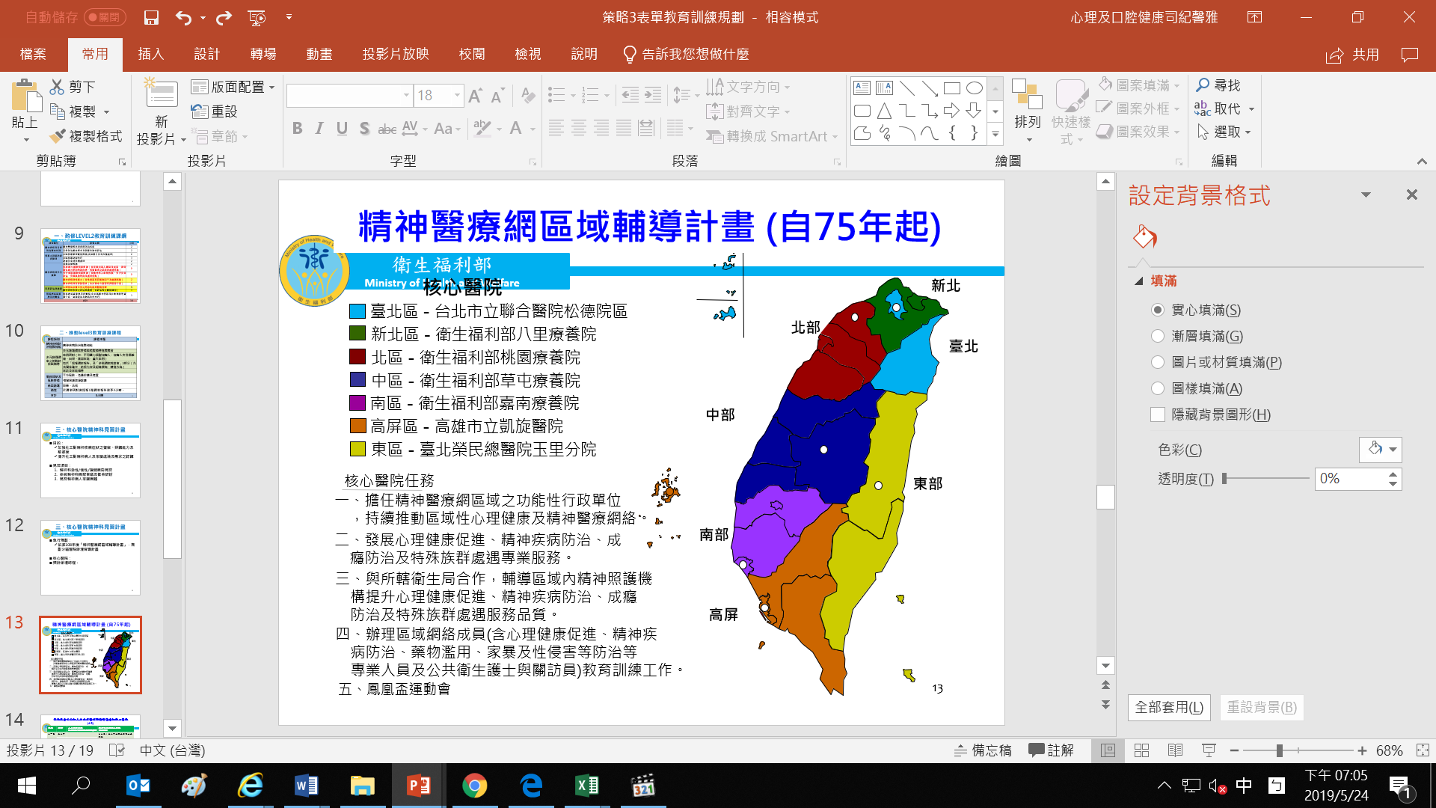
精神醫療網核心醫院見習計畫1/2
執行規劃：
  依據108年度「精神醫療網區域輔導計畫」，規劃於分區核心醫院辦理心理衛生社工見習計畫
核心醫院：
預計辦理時程：108年7-12月
新北
北部
臺北
中部
東部
南部
高屏

